Slide 1
Pedofilia: Nel “DSM” (Manuale Diagnostico e Statistico dei Disturbi Mentali) ossia il testo di riferimento per psicologi e psichiatri in cui sono classificate, indicate e spiegare tutte le malattie mentali, la pedofilia rientra nella categoria dei disturbi sessuali e dell’identità di genere, in particolare nel paragrafo delle Parafilie ed indica l’attività sessuale con bambini prepuberi, generalmente di 13 anni o più piccoli.
Statisticamente la pedofilia insorge nell’adolescenza, è solitamente cronica ed occorre che il sintomo persista in modo continuativo per almeno 6 mesi per considerarla tale.

Slide 2
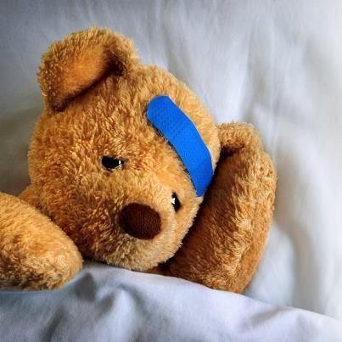
Il soggetto pedofilo deve avere almeno 16 anni e almeno 5 anni in più dei bambini che costituiscono, per lui o lei, l’oggetto sessuale preferenziale, o unico.
Il criterio psichiatrico del DSM-IV prevede diverse specificazioni secondo le quali la pedofilia può essere di: Tipo Esclusivo (attrazione solo nei confronti di bambini/e)
Tipo Non Esclusivo (attrazione anche per persone adulte) o
Tipo Differenziato (attrazione solo per uno dei due sessi).

Slide 3
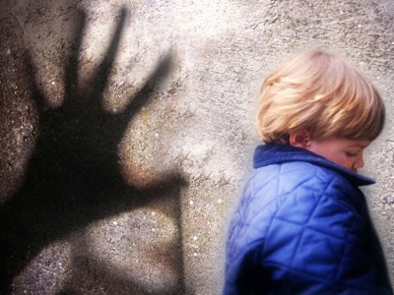
L'abuso sessuale è un atto sessuale compiuto dall'adulto nei confronti di un bambino (ma anche di un adolescente) che, a causa del grado di sviluppo fisico e mentale che gli è proprio, non è ancora in condizione di acconsentire con cognizione di causa e liberamente all'atto stesso.
Include uno spettro di attività che va dallo stupro all’abuso meno intrusivo. Nei casi di abuso l'adulto approfitta della grossa differenza nei rapporti di forza esistenti tra lui e il bambino per persuadere o costringere il bambino alla partecipazione: il punto centrale sta quindi nella costrizione alla segretezza che condanna il bambino al silenzio, ponendolo così nell'impossibilità di difendersi e di chiedere aiuto

Slide 4
l'abuso sessuale su minori è:
Intrafamiliare: attuato da membri del nucleo familiare, quali genitori (compresi quelli adottivi e affidatari) o da membri della famiglia allargata quali nonni, zii, cugini o amici stretti della famiglia
Extrafamiliare: attuato da persone conosciute dal minore, quali vicini di casa, conoscenti, etc.
Istituzionale: attuato da persone ai quali i minori vengono affidati per ragioni di cura, custodia, educazione, gestione del tempo libero all’interno di diverse istituzioni ed organizzazioni (insegnanti, medici, assistenti di comunita’, allenatori, etc.)
Di strada: attuato da parte di persone sconosciute;
A fini di lucro: commesso da parte di singoli o gruppi criminali organizzati, quali le organizzazioni per la produzione di materiale pornografico, per lo sfruttamento della prostituzione, agenzie per il turismo sessuale
Da parte di gruppi organizzati (sette, gruppi di pedofili, etc.), esterni al nucleo familiare
il coinvolgimento di un bambino in relazioni sessuali da parte di un genitore (incesto)
lo sfruttamento a scopo di gratificazione sessuale da parte di individui legati al bambino da parentela o conoscenza (ad es. membri della famiglia estesa)
la violenza sessuale da parte di individui estranei
la prostituzione
lo sfruttamento di minori nella produzione di materiale pornografico

Slide 5
Il pedofilo
è tale poiché desidera raggiungere la soddisfazione sessuale e ritrovare la fiducia nelle proprie capacità sessuali attraverso il rapporto con i bambini.
Non si sente ‘malato’, tanto che difficilmente si rivolge ad uno psicologo per essere curato, ma sostiene di voler educare il bambino, di procurargli piacere e/o che la vittima è sessualmente provocante (cosa ripetuta anche nella pedopornografia).
L’approccio psicodinamico sottolinea alcune caratteristiche del soggetto pedofilo o comunque perverso:
• l’immaturità affettiva, contraddistinta da impulsi sessuali definiti dall'urgenza e da un tipo di affettività egocentrica e non adattiva
• l’identificazione deficitaria: il processo di identificazione non appare acquisito o è deficitario e insoddisfacente rispetto alla realtà
• relazioni interpersonali instabili e inadeguate

Slide 6
Variabili sessuali e non sessuali convergono nel configurare l'eziologia complessa dei comportamenti pedofili
La pratica clinica riferisce che la storia del pedofilo è sovente segnata da sofferenze, rimosse e negate, derivanti da violenze sessuali e maltrattamenti subiti durante l'infanzia, e, in ogni caso, da circostanze traumatiche di umiliazione, avvertite con profondi sentimenti di odio.
Il desiderio di vendetta trasforma la perversione in una condotta che permette al pedofilo di rinnovare l'antico trauma infantile, assumendo però il ruolo del persecutore.
Anche quando nella pedofilia non c’è violenza, l’oggetto sessuale viene comunque «deumanizzato» diventando attraente ed eccitante non tanto per quello che è ma per quello che rappresenta, ossia un oggetto tramite cui prendersi una rivincita rispetto al trauma subito nell’infanzia.

Slide 7
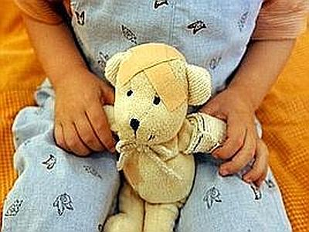
Non se ne parla molto spesso ma il fenomeno della pedofilia al femminile esiste e, contrariamente a quanto si pensa, complice la mancanza d’informazione, la parafilia colpisce anche le donne, contraddicendo il tradizionale giudizio clinico che ha sempre sostenuto la rarità delle perversioni nelle donne
Le cause scatenanti per la pedofilia femminile possono essere: la separazione, l'abbandono o la perdita. Alcune donne hanno subito abusi da bambine e l'esasperazione nell'attività sessuale pedofila e' riconducibile al tentativo di vendetta sugli uomini, per fare riemergere la propria femminilità

Slide 8
Per indicare gli abusi che avvengono all'interno dalla famiglia, si adotta il termine "incesto"
Viene considerato incesto qualunque tipo di relazione sessuale tra un bambino ed un adulto che svolge nei suoi confronti una funzione parentale
L'incesto tra padre e figlia si inserisce all'interno di una dinamica affettiva così particolare e complessa che certamente lo differenzia da qualsiasi altra forma di abuso compiuta da un adulto ai danni di un minore.
Infatti, mentre in qualsiasi altra forma di violenza sessuale la vittima, di qualsiasi età essa sia, ha la possibilità di riconoscere nell'abusante la figura del colpevole, l'incesto priva chi lo subisce della libertà di difendersi e di odiare.

Slide 9
Oltre alle reazioni immediate l'abuso determina nei minori effetti a lungo termine, tanto che questo tipo di violenza è stato definito "una bomba ad orologeria psicologica", infatti, anche a distanza di anni le vittime presentano:
• stati ansiosi
• depressione
• insicurezza
• aumento dell'aggressività
• difficoltà scolastiche e nei rapporti interpersonali
• complessi di colpa
• problemi sessuali
• disturbi dell'alimentazione
• fuga dal sociale
• abuso di droghe o alcool
• tentativi di suicidio

Slide 10
Quando parliamo di internet e pedofilia parliamo di cyberpedofilia
Quello che fa il pedofilo on-line è introdursi nella solitudine del bambino, alimentare le sue lamentele sulla vita familiare, agire in modo da distanziare il minore dai genitori e portarlo dalla sua parte, cercando di diventare il miglior amico e il più grande confidente del bambino ignaro della vera identità del suo interlocutore.
Il cyberpedofilo inizia fin da subito a creare un clima di fiducia e amicizia con la sua vittima fingendosi coetaneo del bambino, si assicura più e più volte che il bambino sia solo o comunque che non sia controllato da persone adulte e, se inizialmente le chiacchierate sono su temi molto leggeri come videogiochi, amici, scuola, in seguito vengono introdotti argomenti a tema sessuale, inviando a volte fotografie pedopornografiche per convincere il minore che tali comportamenti sono normali e che anche gli altri bambini sono sessualmente attivi.

Slide 11
La pedopornografia può descriversi come la rappresentazione, attraverso filmati e foto che vengono fatti e prodotti per essere distribuiti e venduti, di atteggiamenti sessuali tra adulti e soggetti in età pre-puberale
L'attività dei pedopornografi consiste nel girare le scene erotiche dei film hard utilizzando i bambini come attori. La pornografia infantile o, come spesso è chiamata nel giro la kiddie o chicken porn, ha potuto diffondersi in modo clandestino ma massiccio in questi anni, soprattutto, per la scarsa attenzione al fenomeno dimostrata dalla società nel suo insieme. Le stime ufficiali parlano di 250 milioni di copie di video venduti in tutto il mondo, di cui 20 milioni solo in America.
Tutt'oggi, la produzione commerciale e la distribuzione di materiale pornografico infantile avviene senza nessun intervento legale negli Stati Uniti, in Danimarca, in Svezia e in Olanda. Negli Usa le stime parlano di circa 600.000 bambini coinvolti nel mercato della pornografia. In particolare, i film pornografici più ricercati sono quelli in cui il minore viene violentato, torturato ed ucciso. In questi casi, il prezzo di una cassetta può aggirarsi attorno agli 80 milioni. Il nome di questi film è snuff e terminano, appunto, con la morte del minore usato come attore. Il fatto sconvolgente è che non si tratta di una finzione, ma di una morte vera.

Slide 12
Le vittime di abusi
possono avere la vita distrutta e condizionata in modo indelebile, in particolare quando non viene mai riconosciuto loro che sono state vittime di un abuso e che sono loro ad essere nel giusto. Il risarcimento, sotto forma di verità, in particolare se riconosciuta da chi ha commesso l'abuso, è un primo passo verso la loro guarigione. La condanna di chi ha perpetrato l'abuso e il risarcimento conseguente nei riguardi della vittima, sono un'ulteriore compensazione al danno subito, sia in termini fisici che psicologici.

Slide 13
Danish Pedoph Associacion (D.P.A)
Associazione che lotta per il riconoscimento dei diritti dei pedofili, ecco il decalogo che annuncia i paradigmi da essi sostenuti:
1) Spontaneità ed amicizia che si godono insieme;
2) Il bambino può tirarsi indietro quando vuole;
3) Interazione a livello personale e sessuale;
4) […] Il benessere di entrambe le parti viene comunicato in maniera verbale e non verbale nel corso “dell’amicizia”;
5) L’obiettivo è l’ottenimento del massimo senso di sicurezza;
6) […] Creare una relazione equa, che eventualmente continua e si sviluppa diventando amicizia;
7) […] Si provano interessi comuni anche in occasione di un unico incontro;
8) C’è posto per la cultura infantile/giovanile e per il contatto con gli altri;
9) C’è posto per esprimere i sentimenti. Il potere nella relazione è equilibrato;
10) L’adulto prova un reale interesse per i sentimenti del bambino – anche sessuali – desiderando un’interazione al livello del bambino stesso;
11) Il sentimento dominante del bambino è la gioia anche se può sentirsi insicuro a causa della moralità comune(1);
Cfr S. Perfetti, Formazione e comunicazione nell’era di internet. Riflessioni pedagogiche, Anicia, Roma, 2007, pp.76-77.

